Slide 1

第9章 动态规划入门
主讲老师：陈小玉
著作：《趣学算法》《趣学数据结构》
《算法训练营》（入门篇、提高篇、进阶篇）

Slide 2
动态规划秘籍
区间DP属于线性DP的一种，以区间长度作为DP的阶段，以区间的左右端点作为状态的维度。一个状态通常由被它包含且比它更小的区间状态转移而来。阶段（长度）、状态（左右端点）、决策三者按照由外到内的顺序构成三层循环。

Slide 3
动态规划秘籍
题目描述（P1359/T1624）：长江游艇俱乐部在长江上设置了n个游艇出租站，游客可以在这些出租站租用游艇，在下游的任何一个游艇出租站归还游艇。游艇出租站i到游艇出租站j之间的租金为r(i, j)。现在要求出从游艇出租站1到游艇出租站n所需的最少的租金。

Slide 4
动态规划秘籍
问题分析：
当要租用游艇从一个站到另外一个站时，中间可能经过很多站点，不同的停靠站策略就有不同的租金。
如果穷举所有的停靠策略，例如一共有10个站点，当求子问题4个站点的停靠策略时，子问题有
（1，2，3，4），（2，3，4，5），（3，4，5，6）
（4，5，6，7），（5，6，7，8），（6，7，8，9）
（7，8，9，10）。

Slide 5
动态规划秘籍
如果再继续求解子问题，会发现有大量的子问题重叠，其算法时间复杂度为2^{n}，暴力穷举的办法是不可取的。
是否可以使用动态规划？
01
最优子结构
02
子问题重叠
03
无后效性

Slide 6
动态规划秘籍
01
最优子结构
分析第i个站点到第j个站点（i，i+1，…，j）的最优解（最少租金）问题，考查是否具有最优子结构性质。
a
b
02
子问题重叠
03
无后效性

Slide 7
动态规划秘籍
（1）确定状态。
（2）划分阶段。
（3）决策选择。
（4）边界条件。
（5）求解目标。
dp[i][j]表示第i个站点到第j个站点的最少租金。
区间长度。
原问题与子问题之间的关系。
状态转移方程：
j=i+1，dp[i][j]=r[i][j]。
dp[1][n]。

Slide 8
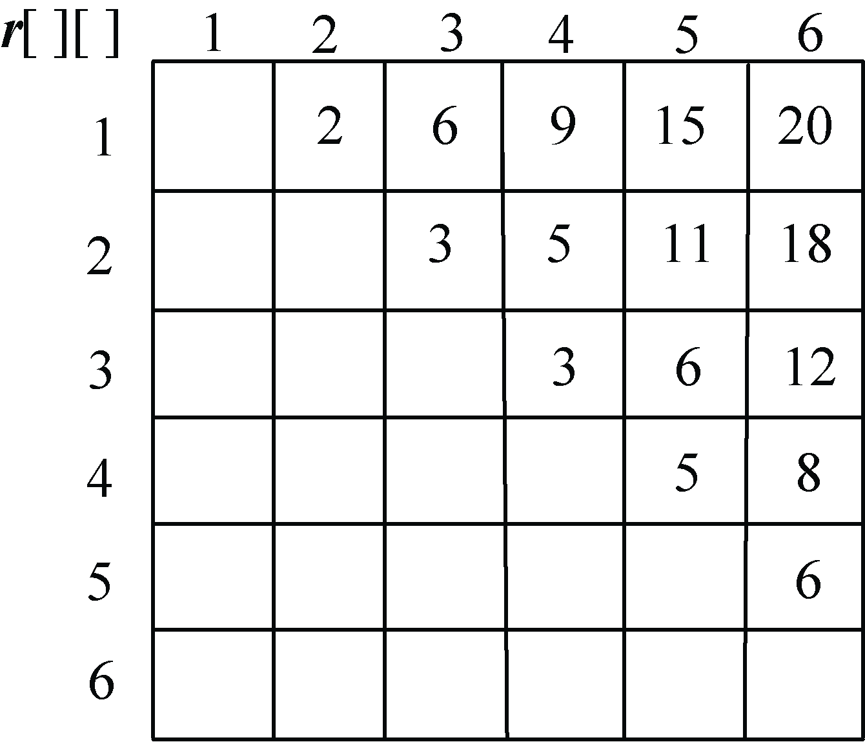
动态规划秘籍
边界条件：j=i+1，dp[i][j]=r[i][j]。
状态转移方程：
dp[][]

Slide 9
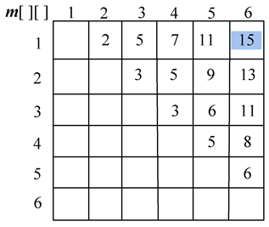
动态规划秘籍
求解目标：
dp[1][6]=15
dp[][]

Slide 10
动态规划秘籍
算法实现：
阶段（区间长度）
状态（区间起点和终点）
决策（状态转移方程）

Slide 11
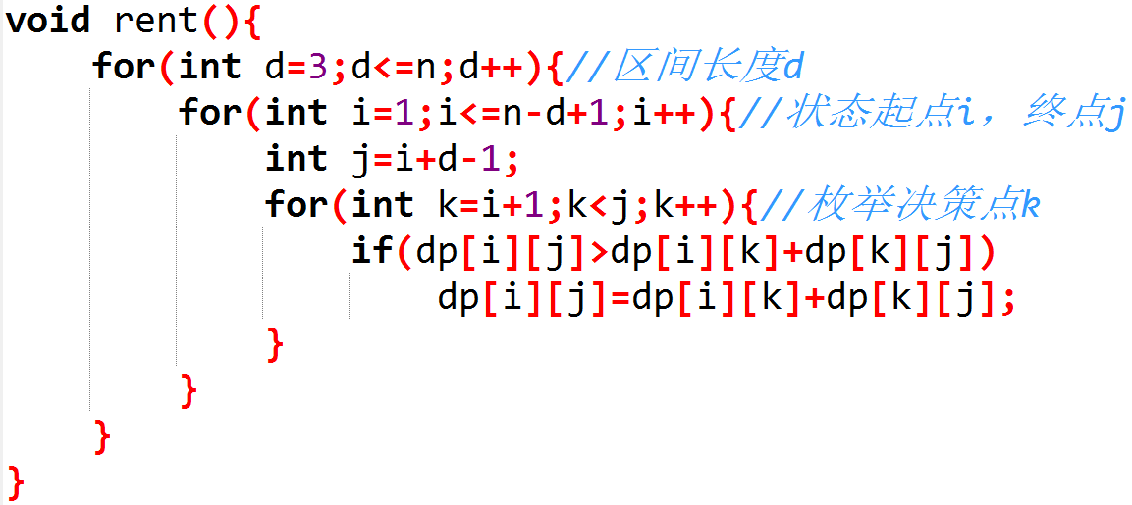
动态规划秘籍
算法实现：

Slide 12
动态规划秘籍
算法分析
时间复杂度：3层for循环中嵌套，执行次数为O(n³)，
时间复杂度为O(n³) 。
空间复杂度：数组dp[n][n]，空间复杂度为O(n²) 。

Slide 13
动态规划秘籍
延伸思考
上面得到的最优值只是第1个站点到第n个站点之间的最少租金，并不知道停靠了哪些站点，如果还想知道停靠的站点，怎么办？
状态转移方程：
用辅助数组s[i][j]记录各个子问题（i…j）的最优决策k（停靠站点）。

Slide 14
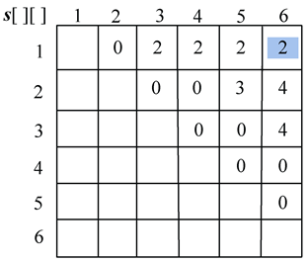
动态规划秘籍
构造最优解：
dp[][]
答案：1——2——4——6。

